Slide 1
이한결 연구원

Slide 2
01.
AQ Linkage 결과 검증
연구 진행방향
지난 월례회 보고 이후 Britz&Roson(2019, G-RDEM) 문헌을 참고하여 내적 정합성 검증 지속 진행.
가계소비구조를 한국은행 기준 6대 부문으로 나누어 재진행+가계 저축률 및 국가추이 검증
문헌 / 모델 | 검증 유형 | 주요 검증 항목 | AQ Linkage validation 적용 예시
① 국가 온실가스 인벤토리 보고서 | 내적 정합성 (QA/QC) | 활동자료·배출계수 검증 단위·산정식 오류 점검 내부/외부 전문가 검토 | Emissions 변수와 실제 배출통계 비교 QC 체크리스트 작성 (EX) CO2 (전체 및 부문별)와 국가 인벤토리 수치(2019–2020) 직접 비교 단위 환산 후 오차율 계산 GDP 대비 배출량(GHG intensity) 계산 계산식, 단위, 부호(±) 오류
② Britz & Roson (2019, G-RDEM) | 내적 정합성 (구조 기반) | 산업구조 변화 소비패턴 변화 저축률/생산성 경로 I-O 구조 변화 | Value added 비중 시계열 분석 (EX) Agriculture, Industry, Services → GDP 대비 비중 시계열화 (2019~2050) 소비·저축 구조 변화 여부 점검 (소득 증가 → 서비스 소비 비중↑)
③ Dixon & Rimmer (2009) | 외적 정합성 (실측 비교) | 순수 예측 vs. 통계 비교 AE / M 지표 계산 변수별 오차 추적 | GDP, Population, VA 등 주요 변수에 대해 2019–2020 실제 통계와 오차율(%) 계산 (EX) 과거 추세 외삽(2010~2018 평균)과 모델 예측치 비교 → M 계산 외생 변수(예: 인구, TFP)를 실제값으로 교체하여 결과 민감도 확인

Slide 3
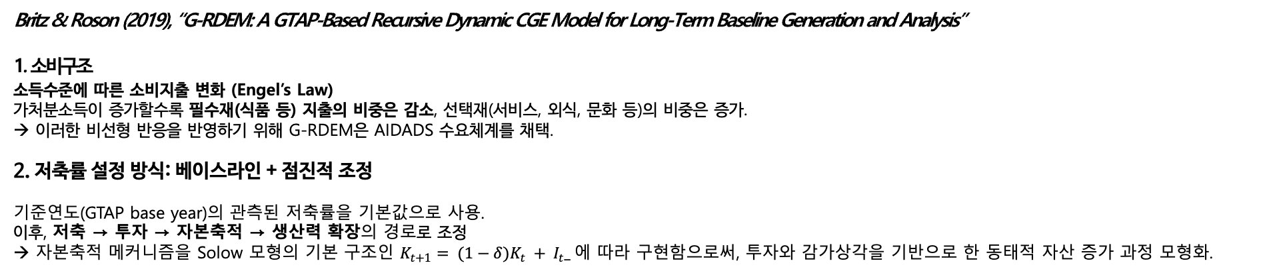
01.
AQ Linkage 결과 검증
Britz & Roson (2019) 내적 정합성 검증 기준: 소비 및 저축률
내적 정합성 검증
Britz & Roson (2019), “G-RDEM: A GTAP-Based Recursive Dynamic CGE Model for Long-Term Baseline Generation and Analysis”
1. 소비구조
소득수준에 따른 소비지출 변화 (Engel’s Law)
가처분소득이 증가할수록 필수재(식품 등) 지출의 비중은 감소, 선택재(서비스, 외식, 문화 등)의 비중은 증가.
→ 이러한 비선형 반응을 반영하기 위해 G-RDEM은 AIDADS 수요체계를 채택.
2. 저축률 설정 방식: 베이스라인 + 점진적 조정
기준연도(GTAP base year)의 관측된 저축률을 기본값으로 사용.
이후, 저축 → 투자 → 자본축적 → 생산력 확장의 경로로 조정
→ 자본축적 메커니즘을 Solow 모형의 기본 구조인 $K_{t+1}= (1−δ)K_{t} + I_{t}_$에 따라 구현함으로써, 투자와 감가상각을 기반으로 한 동태적 자산 증가 과정 모형화.
구분 | 검토 항목 | 내적 정합성 기준 (이론적 방향) | G-RDEM 내 구현 방식
소비구조 변화 | 식품 등 필수재 비중 변화 | 소득 증가 시 식품 비중 ↓ (Engel의 법칙) | AIDADS 수요함수로 비선형 소득 반응 반영
 | 고급재·서비스 소비 증가 | 외식·문화·여가 등 고소득 소비 비중 ↑ | ICP 자료 기반 AIDADS 계수 추정 및 적용
저축구조 변화 | 가계 저축률 변화 (SH/YDH) | 소득 증가 또는 미래소득 기대 시 저축률 ↑, 고령화 시 저축률 ↓ | 기준연도 저축률 사용 후 시나리오 기반 점진 조정 (Life-cycle + Solow-type 자본축적 연동)
 | 세계 잉여저축 (SROW) 수지 변화 | 순자본 유출입 구조가 지나치게 불균형하지 않음 | 총저축 = 총투자 조건 반영, 외자 조달(SROW) 흐름 포함
➔ CGE 모형 내 6개국 대상 내적 정합 검증 진행(소비구조, 가계 소비 및 저축률)

Slide 4
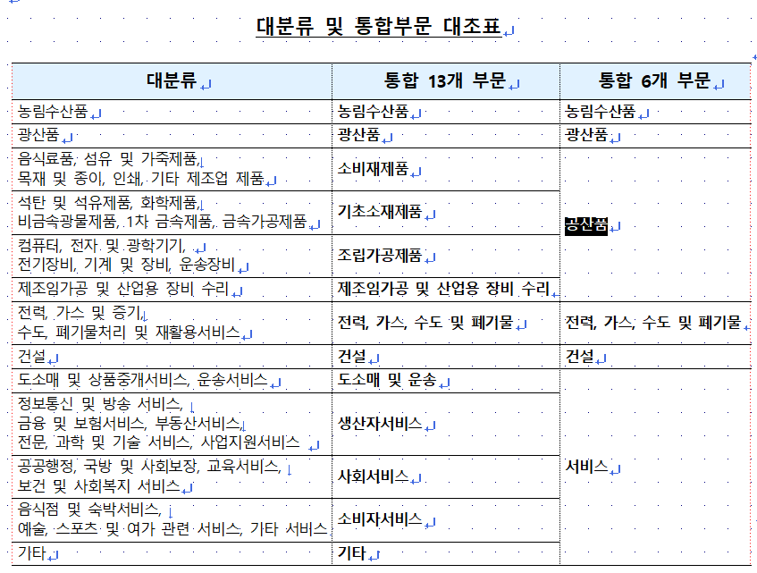
01.
AQ Linkage 결과 검증
내적 정합성 검증_(1) 소비구조 변화
내적 정합성 검증
1. 농산수산품
01_AGRICULT
2. 광산품
02_COAL
03_OIL
04_GAS
05_MINING
3. 공산품
06_FOODPRO (음식료품 등)
07_TEXTILES (섬유)
08_WOODPRO (목재)
09_PAPERPRO (종이)
10_PETROLCOAL (석탄석유제품)
11_CHEMICAL (화학제품)
12_NONMET (비금속광물)
13_IRONSTL (철강)
14_NONFERR (비철금속)
15_MACHINE (기계류)
16_TRANSEQ (운송장비)
17_OTHERIND (기타 산업제품)
4. 전력, 가스, 수도 및 폐기물
18_ELEC (전력)
21_WTRP (수도)
22_ATRP (폐기물)
5. 건설
19_CONSTRUC
6. 서비스
20_LTRP (도소매 및 운송)
23_SER (기타 서비스: 정보통신, 금융, 교육, 보건 등)
기존 소비 품목을 한국은행 대분류 기준 6개 품목으로 재분류하여 진행

Slide 5
01.
AQ Linkage 결과 검증
내적 정합성 검증_(1) 소비구조 변화
01_대한민국
02_중국
2050년 총 최종소비 지출이 증가하며, 경제 성장 및 소비 확대가 반영됨
서비스 부문 비중이 가장 크게 증가하고, 공산품 비중 또한 확대됨
→ 서비스(6번), 공산품(3번)은 AIDADS 수요체계에서 소득탄력성이 높은 항목
농림수산품(1번), 광산품(2번), 전력·가스·수도·폐기물(4번) 등 필수재 및 기본재는 상대적으로 비중이 정체 또는 감소
소비지출 구조는 소득 증가에 따른 고급재 소비 확대, 필수재 축소라는 전형적 구조 변화를 반영하며, 내적 정합성과 일치함
2050년 중국의 총 최종소비 지출은 2019년 대비 약 30~40% 이상 증가
농림수산품(1번), 광산품(2번), 공산품(3번) 등 1차·중간재 소비 부문 비중이 여전히 높고 일부는 확대됨→ 농산물·에너지·기초재 중심 소비 지속
서비스(6번) 비중은 2019년 54% 2050년 43%로 오히려 감소
AIDADS 기반의 고소득 소비 확장 경향이 뚜렷하지 않음
전반적으로 Engel’s Law에 부합하지 않으며, 중소득 국가의 소비 구조가 유지되는 양상으로 해석 가능

Slide 6
01.
AQ Linkage 결과 검증
내적 정합성 검증_(1) 소비구조 변화
03_일본
04_러시아
2019년 대비 2050년 일본의 총 최종소비 지출은 뚜렷하게 증가
2019년과 2050년 모두 서비스 부문의 소비 비중이 77%로 압도적,
→ 서비스 중심 소비구조가 이미 정착
농림수산품(1번), 식품가공·석유 등 필수재(3번 이하)는 비중이 낮음
→ 소득 증가에 따른 필수재 비중 축소 경향이 지속
서비스 소비 비중이 AIDADS 기준상 상한선(70~80%)에 근접
→ G-RDEM의 비선형 수요함수 기반 시뮬레이션이 이론과 정합
2050년 러시아의 총 최종소비 지출은 2019년 대비 약 2배 이상 증가
서비스(6번) 소비의 절대량은 증가하였으나, 전체 비중은 제한적 증가
→ 고소득국가에서 기대되는 서비스 소비 확대 경향이 약하게 나타남
농림수산품(1번), 식품 등 필수재 비중은 정체 또는 소폭 증가,
석유·광물 등 1차 자원 소비(2번·3번)는 여전히 높은 비중 유지
1차재 중심의 소비 패턴이 지속되며, Engel curve와는 괴리가 있음

Slide 7
01.
AQ Linkage 결과 검증
내적 정합성 검증_(1) 소비구조 변화
05_몽골
06_북한
2050년 몽골의 총 최종소비 지출은 2019년 대비 약 2.5배 이상 증가
농림수산품(1번), 광산품(2번), 공산품(3번) 등 1차재 및 중간재 중심 소비구조가 유지되며 비중 확대
서비스 부문(6번) 소비 비중은 44% → 50%로 증가했으나 고소득국형 소비 구조로의 전환은 미흡
전력·가스·수도·폐기물(4번) 및 건설(5번) 등 기타 부문은 변화 없음.
2050년 북한의 총 최종소비 지출 규모는 2019년과 유사한 수준
농림수산품(1번), 광산품(2번), 공산품(3번) 중심의 1차재 소비 구조
서비스 부문(6번) 소비 비중은 2019년 44%, 2050년 50%로 소폭 증가했지만 고소득 소비패턴으로의 전환이 전혀 나타나지 않음
전력·가스·수도·폐기물(4번) 및 건설(5번) 부문도 구조적 변화 없이 정체

Slide 8
01.
AQ Linkage 결과 검증
내적 정합성 검증_(2) 가계 저축률 및 국가 무역수지구조
가계 저축 | 2019 | 2050
01_KOR | 47.7453 | 72.3583
02_CHN | 632.399 | 2045.35
03_JPN | 64.9655 | 72.7687
04_RUS | 52.2384 | 48.5953
05_MNG | 0.487572 | 1.8212
06_PRK | 0.770953 | 0.597657
가계 소득 | 2019 | 2050
01_KOR | 124.065 | 173.99
02_CHN | 1214.91 | 2843.47
03_JPN | 346.632 | 439.498
04_RUS | 140.686 | 206.682
05_MNG | 1.11004 | 3.00523
06_PRK | 1.50968 | 1.16061
중국과 몽골은 미래 경제 성장과 소득 증가에 따른 저축 확대 경로를 보임
일본과 러시아는 인구 고령화나 소비 확대에 따라 저축률이 감소
한국은 안정적인 저축 비중 유지, 북한은 구조적 변화 미약

Slide 9
01.
AQ Linkage 결과 검증
내적 정합성 검증_(2) 가계 저축률 및 국가 무역수지구조
중국: 세계 최대 자본 공급국으로 부상 → 저축 초과, 무역흑자, 투자수출 확대 가능성
한국·러시아: 안정적 순유출 구조 → 제조·자원 기반 수출국 특성 유지
몽골: 순유출 규모는 작지만 점진적으로 확대 → 중소득 성장국의 자본공급국 이행 가능성
일본: 고령화에 따라 순유입 유지 또는 확대 가능성
북한: SROW 변화 거의 없음

Slide 10
01.
AQ Linkage 결과 검증
결과 정리 및 7월 연구 진행 방향
국가 | 소비 구조 변화 (6대 품목 기준) | 저축률 변화 (SH/YDH) | SROW 변화 (자본 유출입) | 정합성 평가 | 사유
한국 | 서비스(⑥), 공산품(③) 비중 증가, 필수재(①~②) 정체 → Engel’s 법칙 부합 | ▲ 38% → 42% | –12.8 → –15.1 (유출 유지) | 내적 정합성 O | –
중국 | 필수재(①~③) 비중 유지, 서비스(⑥) 확대 미미 → 중소득 소비 구조 지속 | ▲ 52% → 72% | –21.9 → –61.5 (대규모 유출) | △ 부분 정합 | 서비스 소비 미약, 과도한 SROW 유출
일본 | 서비스(⑥) 압도적 비중(77%) 유지, ①~④ 축소 → 고소득 소비 구조 정착 | ▼ 18% → 16% | +0.77 → +0.89 (유입 지속) | 내적 정합성 O | –
러시아 | 광산(②), 공산품(③), 전력(④) 비중 유지, 서비스(⑥) 정체 → 1차재 소비 고착화 | ▼ 37% → 25% | –14.7 → –17.6 (유출 유지) | △ 부분 정합 | 저축 감소와 SROW 유출 지속 간 불균형
몽골 | 1차재(①~③) 중심 유지, 서비스(⑥) 비중 소폭 증가 → 소비 구조 전환 미약 | ▲ 45% → 60% | –0.42 → –0.80 (유출 확대) | △ 부분 정합 | 고저축에도 소비 구조 고착
북한 | 모든 품목 비중 정체, 서비스(⑥) 변화 없음 → 소비 반응 없음 | — 51% → 51% | –0.16 → –0.09 (거의 변화 없음) | 내적 정합성 X | 소비·저축 모두 정체
7월 연구에서는, G-RDEM 기반 산업연관(IO) 구조 변화를 분석하여 경제성장에 따른 구조적 전환을 검토예정.
부가가치 및 중간재 투입 비중의 변화를 중심으로 산업구조 전환의 내적 정합성을 평가 예정.

